Slide 1

CTF中Web狗的生存之道

Slide 2

HELLO！
I’m 腹黑 from W&P
DEFCON GROUP 0571 发起人
W&P战队队长
白帽100负责人之一
上海匡新高级信息安全工程师

Slide 3
SQL注入
XSS
Web
代码审计
文件上传
PHP特征
…..

Slide 4
SQL注入

Slide 5
简单注入
花式绕WAF
注入技巧

Slide 6
简单注入
指没有使用waf等技术的注入
或者使用一些小的技巧就可以直接绕过的注入点
直接注入
使用sqlmap等工具可直接绕过
宽字节注入
二次注入 写入数据库的时候,保留了原数据

Slide 7
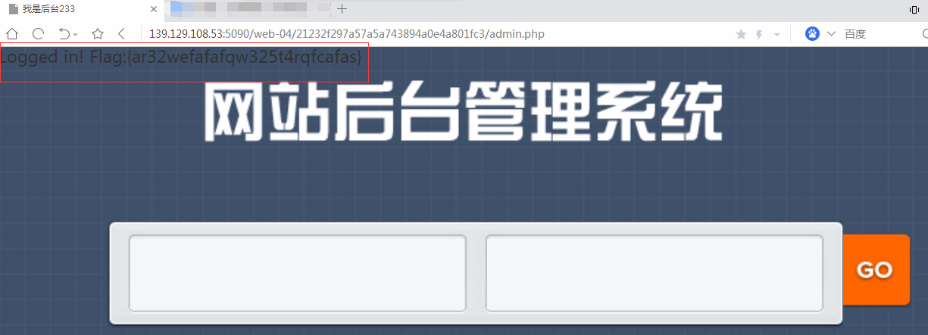
ISCC2017-我们一起来日站

Slide 8


ISCC2017-where is your flag

Slide 9
大小写转换法：
SQL：sEleCt vERsIoN();
‍‍XSS：<sCrIpt>alert(1)</script>
干扰字符法：
SQL：sEleCt+1-1+vERsIoN /*!*/ ();`yohehe‍‍
‍‍SQL2：select/*!*/`version`();
字符编码法：
SQL:load_file(0x633A2F77696E646F77732F6D792E696E69)
花式绕
WAF
WAF对某些User-Agent特殊放行（如百度spider 的UA）
User-agent: Baiduspider
拼凑法：
SQL：selselectect verversionsion();
‍‍‍‍XSS： <scr<script>rip>

Slide 10
续表
空格
着重号
特殊符
别名
强制转换
information_schema . tables
information</em>schema.tables
/!informationschema.tables/
information_schema.(partitions),(statistics),(keycolumnusage),(table_constraints)
1test -> 1 test -> 0

Slide 11
陕西省网络空间安全
/ |\*|#|;|,|is|union|like|regexp|for|and|or|file|--|\||`|&|".urldecode('%09')."|".urldecode("%0a")."|".urldecode("%0b")."|".urldecode('%0c')."|".urldecode('%0d')."|".urldecode('%a0')."/i"
username=admin'^(ascii(mid((passwd)from(1)))>=10)^'1'='1

Slide 12
代码审计

Slide 13
2
版本控制服务
1
观察页面源码
3
备份文件泄漏
代码包：如www.zip这样的文件 文件读取：文件读取/包含漏洞
版本控制：如github 常见后缀：.rar .zip .7z .tar.gz
遗留文件：如vim .bak .txt .html

Slide 14
文件上传

Slide 15
常见绕过方法
JS验证实例
大小写
双重后缀名
过滤绕过
特殊后缀名
文件流类型
文件重写
JS验证实例
大小写
双重后缀名
过滤绕过
特殊后缀名
文件流类型
文件重写

Slide 16
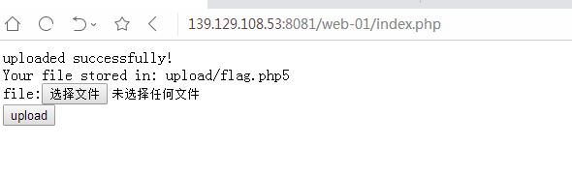
ISCC2017-WelcomeToMySQL

Slide 17
PHP弱类型

Slide 18
PHP弱类型
PHP中的黑魔法
1
遇到0e\d+这种字符串，将解析为科学计数法"0e132456789"=="0e7124511451155" //true
利用数组绕过(===判断)
Md5和sha1对一个数组进行加密将返回NULL;而NULL===NULL返回true
2
3
NULL,0,”0″,array()使用==和false比较时，都是会返回true的

Slide 19
Thank you！

